Slide 1

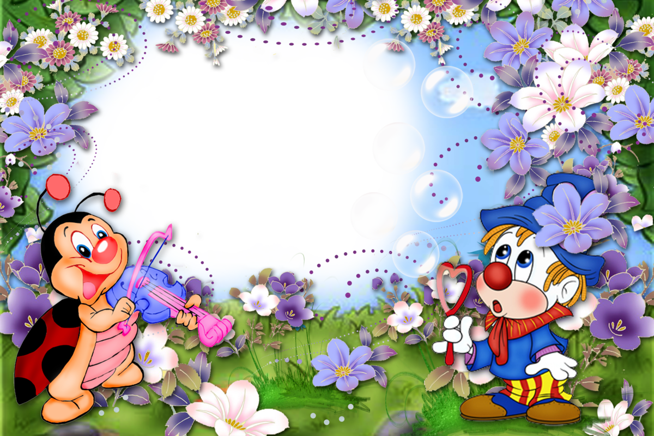
Комплексы
Артикуляционной
Гимнастики

Slide 2
Для чего нужна
артикуляционная гимнастика.
Артикуляционная гимнастика – это совокупность специальных упражнений, направленных на укрепление мышц артикуляционного аппарата, развитие силы, подвижности и дифференцированности движений органов, участвующих в речевом процессе.
Регулярное выполнение артикуляционной гимнастики поможет:
• Улучшить кровоснабжение артикуляционных органов и их нервную проводимость;
• Улучшить подвижность артикуляционных органов;
• Укрепить мышечную систему языка, губ, щек;
• Научить ребенка удерживать определенную артикуляционную позу;
• Увеличить амплитуду движений;
• Уменьшить напряженность артикуляционных органов;
• Подготовить ребенка к правильному произношению звуков.

Slide 3
Рекомендации по проведению упражнений артикуляционной гимнастики.
1. Проводить артикуляционную гимнастику нужно ежедневно, 3-4 раза в день по 3-5 минут. Не следует предлагать детям более 2-3 упражнений за раз.
2. Каждое упражнение выполняется по 5-7 раз.
3. При отборе упражнений соблюдать определенную последовательность, идти от простых упражнений к более сложным. Проводить их лучше эмоционально, в игровой форме.
4. Из выполняемых двух-трех упражнений новым может быть только одно, второе и третье даются для повторения и закрепления. Если же ребенок выполняет какое-то упражнение недостаточно хорошо, не следует вводить новых упражнений, лучше отрабатывать старый материал.
5. Артикуляционную гимнастику выполняют сидя, так как в таком положении у ребенка прямая спина, тело не напряжено, руки и ноги находятся в спокойном положении.
6. Ребенок должен хорошо видеть лицо взрослого, а также свое лицо, чтобы самостоятельно контролировать правильность выполнения упражнений. Поэтому ребенок и взрослый во время проведения артикуляционной гимнастики должны находиться перед зеркалом.
7. Начинать гимнастику лучше с упражнений для губ.

Slide 4
Организация проведения артикуляционной гимнастики.
1. Взрослый рассказывает о предстоящем упражнении, используя игровые приемы.
2. Взрослый показывает выполнение упражнения.
3. Упражнение делает ребенок, а взрослый контролирует выполнение.
Взрослый, проводящий артикуляционную гимнастику, должен следить за качеством выполняемых ребенком движений: точность движения, плавность, темп выполнения, устойчивость, переход от одного движения к другому. Также важно следить, чтобы движения каждого органа артикуляции выполнялись симметрично по отношению к правой и левой стороне лица. В противном случае артикуляционная гимнастика не достигает своей цели.
4. Если у ребенка не получается какое-то движение, помогать ему (шпателем, ручкой чайной ложки или просто чистым пальцем).
5. Для того, чтобы ребенок нашел правильное положение языка, например, облизал верхнюю губу, намазать ее вареньем, шоколадом или чем-то еще, что любит ваш ребенок. Подходить к выполнению упражнений творчески.

Slide 5


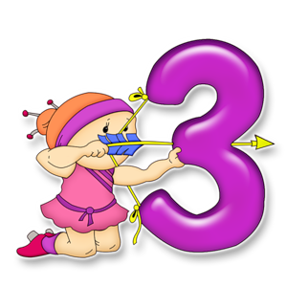
Комплекс № 1
Артикуляционная гимнастика
для свистящих звуков

Slide 6
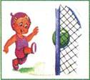
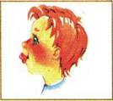
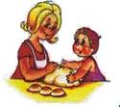
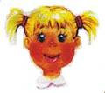
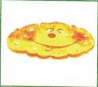
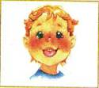
Загнать мяч в ворота.
1.Вытянуть губы вперед трубочкой.
2.Длительно дуть на ватный шарик, загоняя его между двумя кубиками.
Месим тесто.
1.Улыбнуться.
2.Немного приоткрыть рот.
3.Пошлепать языком между губами – «пя-пя-пя-пя-пя…»
4.Удерживать в спокойном положении под счет от 1 до 5.
Блинчик.
1.Улыбнуться.
2.Приоткрыть рот.
3.Положить широкий язык на нижнюю губу.
4.Удерживать под счет от 5 до 10.

Slide 7
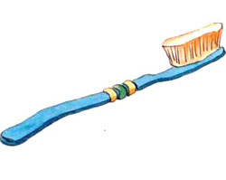
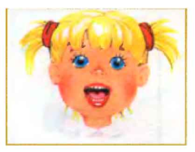
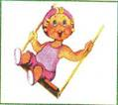

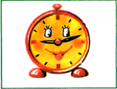
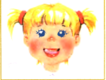
Чистим зубки.
1.Улыбнуться.
2.Показать зубы, приоткрыть рот.
3.Кончиком языка поочередно «почистить» нижние и верхние зубы.
Качели.
1.Улыбнуться.
2.Приоткрыть рот, показать зубы.
3.Кончик языка упереть за верхние зубы (удерживать под счет).
4.Кончик языка упереть за нижние зубы (удерживать под счет). Поочередно менять положение.
Часики.
Высунуть узкий язык.
Тянуться языком попеременно то к правому, то к левому уху.
Двигать языком из угла рта в медленном темпе под счет. Проделать 15-20 раз.

Slide 8

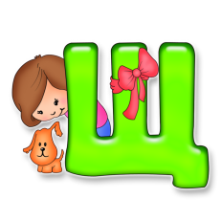
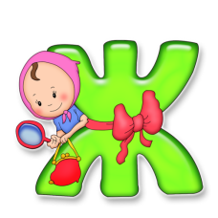

Комплекс № 2
Артикуляционная гимнастика
для шипящих звуков

Slide 9
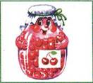
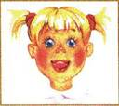
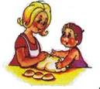
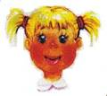


Вкусное варенье.
1.Слегка приоткрыть рот.
2.Улыбнуться.
3.Широким языком облизать верхнюю губу (нижняя челюсть должна быть неподвижна).
Месим тесто.
1.Улыбнуться.
2.Немного приоткрыть рот.
3.Пошлепать языком между губами – «пя-пя-пя-пя-пя…».
4. Удерживать в спокойном положении под счет от 1 до 5.
Блинчик.
1.Улыбнуться.
2.Приоткрыть рот.
3.Положить широкий язык на нижнюю губу.
4.Удерживать от 5 до 10.

Slide 10
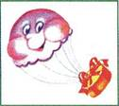
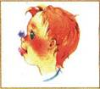
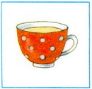
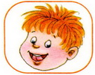

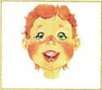
Парашютик.
1.Улыбнуться, приоткрыть рот.
2.На кончик носа положить ватку.
3.Широким языком в форме «чашечки», прижатым к верхней губе, сдуть ватку с носа вверх.
Чашечка.
1.Рот открыт, губы в улыбке.
2.Язык высунут.
3.Боковые края и кончик языка подняты, средняя часть спинки языка опущена, прогибается книзу. 4.Язык удержать под счет от 3 до 7.
Грибочек
1.Улыбнуться, приоткрыть рот.
2.Поцокать языком.
3.Присосать широкий язык к небу, широко открыть рот (язык будет напоминать шляпку грибка, растянутая подъязычная связка – его ножку).

Slide 11
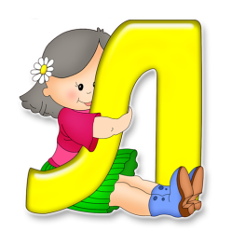

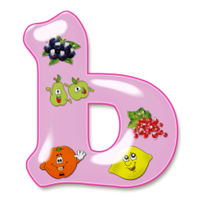
Комплекс № 3
Артикуляционная гимнастика
для сонорных звуков

Slide 12



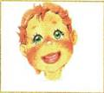
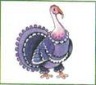
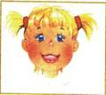
Месим тесто.
1.Улыбнуться.
2.Немного приоткрыть рот.
3.Пошлепать языком между губами – «пя-пя-пя-пя-пя…».
4. Удерживать в спокойном положении под счет от 1 до 5.
Пароход гудит.
1.Губы в улыбке.
2.Рот приоткрыт.
3.Длительно произнести звук «ы-ы-ы».
Индюки болтают.
1.Приоткрыть рот.
2.Положить язык на верхнюю губу.
3.Языком быстро двигать по верхней губе – «бл-бл-бл».

Slide 13
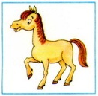
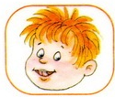
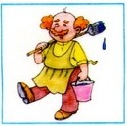
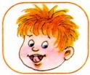
Качели.
1.Улыбнуться, приоткрыть рот.
3.Кончик языка упереть за верхние зубы (удерживать под счет).
4.Кончик языка упереть за нижние зубы (удерживать под счет). Поочередно менять положение.
Лошадка.
1.Вытянуть губы.
2.Приоткрыть рот.
3.Покоцать узким «языком»
(как цокают копытами лошадки).
Маляр.
1.Губы в улыбке.
2.Приоткрыть рот.
3.Кончиком языка «покрасить» (погладить) нёбо.

Slide 14
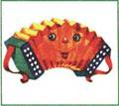
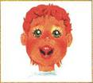
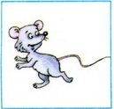
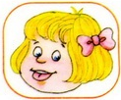
Грибочек.
1.Улыбнуться, приоткрыть рот.
2.Поцокать языком.
3.Присосать широкий язык к небу, широко открыть рот (язык будет напоминать шляпку грибка, растянутая подъязычная связка – его ножку).
Гармошка.
1.Улыбнуться, приоткрыть рот.
2.Сделать «грибочек» (т.е. присосать широкий язык к небу).
3.Не отрывая языка открывать и закрывать рот (зубы не смыкать).
Поймаем мышку.
1.Губы в улыбке.
2.Произнести «а-а» и прикусить широкий кончик языка
( поймали мышку за хвостик).

Slide 15
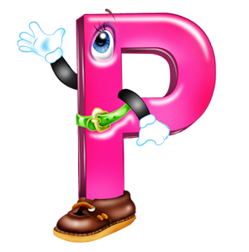

Комплекс № 4
Артикуляционная гимнастика
для сонорных звуков

Slide 16
Чистим зубки.
1.Улыбнуться.
2.Показать зубы, приоткрыть рот.
3.Кончиком языка поочередно «почистить» нижние и верхние зубы.
Маляр.
1.Губы в улыбке.
2.Приоткрыть рот.
3.Кончиком языка «покрасить» (погладить) нёбо.
Вкусное варенье.
1.Слегка приоткрыть рот.
2.Улыбнуться.
3.Широким языком облизать верхнюю губу (нижняя челюсть должна быть неподвижна).

Slide 17
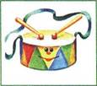
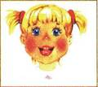
Барабанщик.
1.Улыбнуться, открыть рот.
2.Кончиком языка постучать за верхними зубами, произнося звук Д: д-д-д (сначала медленно, постепенно убыстрять темп). Нижняя челюсть неподвижна.
Грибочек.
1.Улыбнуться, приоткрыть рот.
2.Поцокать языком.
3.Присосать широкий язык к небу, широко открыть рот (язык будет напоминать шляпку грибка, растянутая подъязычная связка – его ножку).
Гармошка.
1.Улыбнуться, приоткрыть рот.
2.Сделать «грибочек» (т.е. присосать широкий язык к небу).
3.Не отрывая языка открывать и закрывать рот (зубы не смыкать).

Slide 18
Индюки болтают.
1.Приоткрыть рот.
2.Положить язык на верхнюю губу.
3.Языком быстро двигать по верхней губе – «бл-бл-бл».
Лошадка.
1.Вытянуть губы.
2.Приоткрыть рот.
3.Покоцать узким «языком»
(как цокают копытами лошадки).
Качели.
1.Улыбнуться, приоткрыть рот.
3.Кончик языка упереть за верхние зубы (удерживать под счет).
4.Кончик языка упереть за нижние зубы (удерживать под счет). Поочередно менять положение.

Slide 19
Спасибо
за просмотр!

